Slide 2
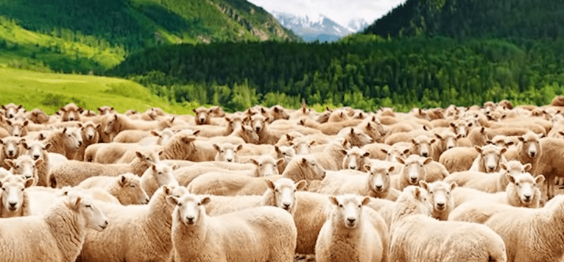
Aţi risipit oile Mele şi le-aţi împrăştiat şi nu le-aţi păzit
1. "Vai de părinţii care pierd şi împrăştie oile turmei Mele, zice Domnul.
2. De aceea, aşa zice Domnul Dumnezeul lui Israel către păstorii care pasc pe poporul Meu: Aţi risipit oile Mele şi le-aţi împrăştiat şi nu le-aţi păzit; de aceea, vă voi pedepsi pentru faptele voastre cele rele, zice Domnul.

Slide 3
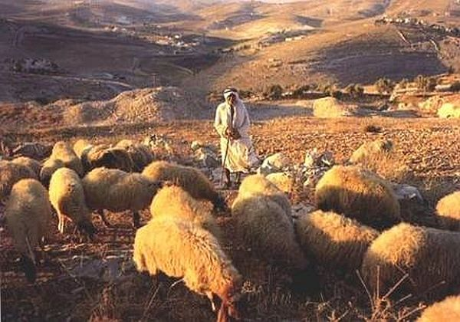
Voi pune peste acestea păstori
3. Şi voi aduna rămăşiţele turmei Mele din toate ţările prin care le-am risipit, le voi întoarce la staulele lor şi vor naşte şi se vor înmulţi.
4. Voi pune peste acestea păstori, care le vor paşte şi ele nu se vor mai teme, nici se vor mai speria, nici se vor mai pierde, zice Domnul.

Slide 4
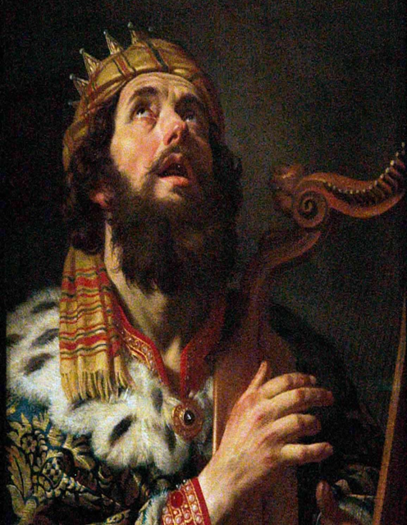
Regele David
5. Iată vin zile, zice Domnul, când voi ridica lui David Odraslă dreaptă şi va ajunge rege şi va domni cu înţelepciune; va face judecată şi dreptate pe pământ.
6. În zilele Lui, Iuda va fi izbăvit şi Israel va trăi în linişte; iată numele cu care-L voi numi: "Domnul-dreptatea-noastră!"
7. De aceea, vor veni zilele, zice Domnul, când nu se va mai zice: "Viu este Domnul, Care a scos pe fiii lui Israel din ţara Egiptului",
8. Ci: "Viu este Domnul, Care a scos şi a adus neamul casei lui Israel din ţara de la miazănoapte şi din toate ţările în care îi risipise şi vor trăi în pământul acesta".

Slide 5
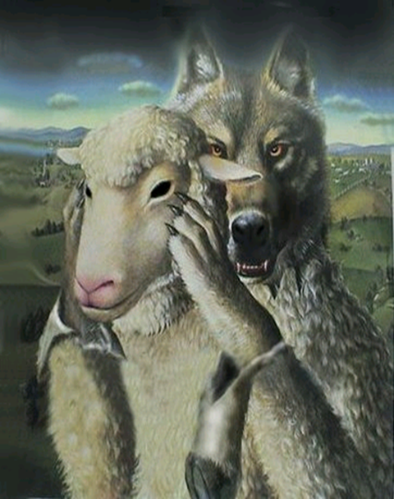
9. Despre prooroci: "Mi se sfâşie inima în mine şi toate oasele mi se cutremură; sunt ca un am beat, ca omul biruit de vin, pentru Domnul şi pentru cuvintele Lui cele sfinte;
10. Pentru că s-a umplut ţara de desfrânaţi şi pentru că plânge ţara sub blestem; uscatu-s-au păşunile în stepă; ţinta alergăturii lor este fărădelegea şi ţara lor este nedreptatea.
11. Că profetul şi preotul sunt necredincioşi; şi până şi în casa Mea am găsit răutatea lor, zice Domnul.
Prooroci mincinoşi

Slide 6
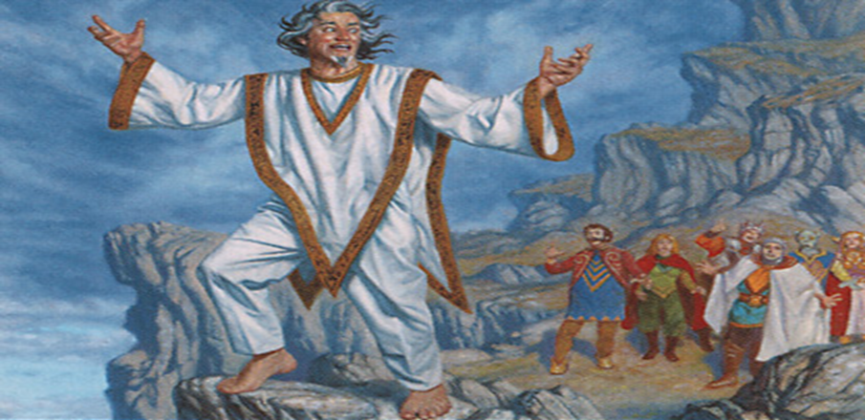
Prooroci mincinoşi
12. De aceea, calea lor le va fi ca locurile lunecoase în întuneric; vor fi îmbrânciţi şi vor cădea acolo, căci voi aduce asupra lor nenorocirea în anul când îi voi pedepsi, zice Domnul.
13. Şi în proorocii Samariei am văzut nebunie, căci au profeţit în numele lui Baal şi au dus în rătăcire pe poporul Meu Israel.
14. Dar în proorocii Ierusalimului am văzut grozăvii: aceştia fac desfrânare şi umblă cu minciuni, ajută mâinile făcătorilor de rele, ca nimeni să nu se întoarcă de la necredinţa sa; toţi sunt pentru Mine ca Sodoma, şi locuitorii lui ca Gomora.

Slide 7
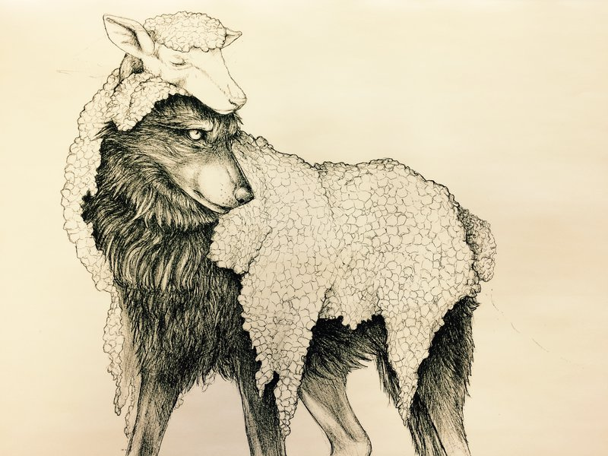
15. De aceea, aşa zice Domnul Savaot despre prooroci: Iată, îi voi hrăni cu pelin şi le voi da să bea apă cu fiere, că de la profeţii Ierusalimului s-a întins necredinţa în toată tara.
16. Aşa zice Domnul Savaot: "Nu ascultaţi cuvintele proorocilor, care vă profeţesc, că vă înşeală, povestindu-vă închipuirile inimii lor, şi nimic din cele ale Domnului.
17. Necontenit grăiesc ei celor ce Mă dispreţuiesc: "Domnul, a zis că va fi pace peste voi". Şi tuturor celor care urmează inima lor învârtoşată le zic: "Nici un rău nu va veni asupra voastră!"

Slide 8
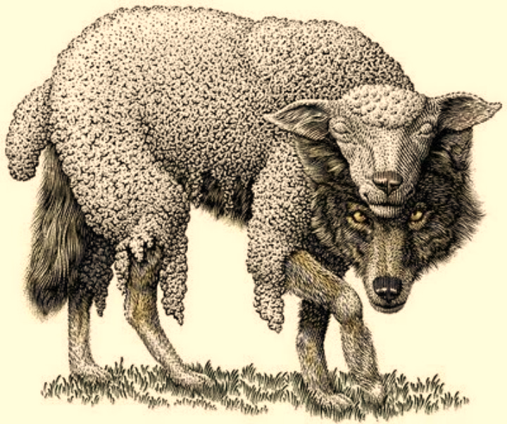
18. Că cine a luat parte la sfatul Domnului, ca să vadă şi să audă cuvântul Lui? Sau cine a luat aminte la cuvântul Lui ca să-l vestească?
19. Iată vine furtuna Domnului cu iuţime, vine furtună mare şi va cădea peste capetele necredincioşilor.
20. Mânia Domnului nu se va potoli până nu va împlini şi va înfăptui planurile inimii Sale, şi în zilele ce vin veţi pricepe aceasta lămurit.
21. N-am trimis Eu pe proorocii aceştia, ci au alergat ei singuri; Eu nu le-am spus, ci au profeţit ei de la ei.

Slide 9
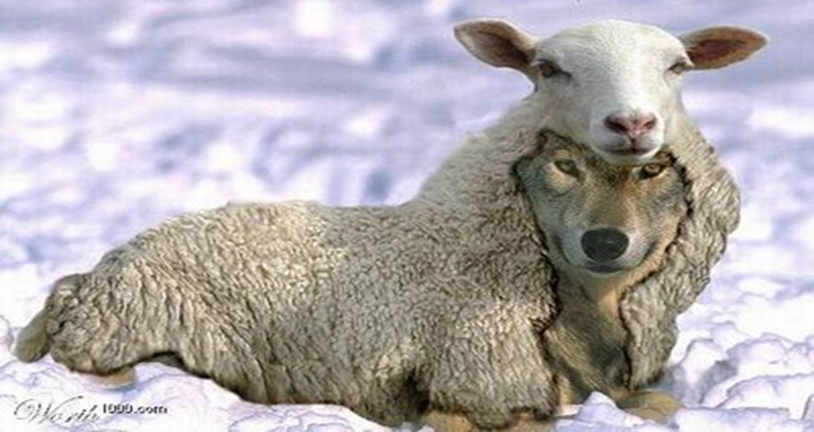
22. Au luat ei parte la sfatul Meu? Atunci să vestească cuvintele Mele poporului Meu, să facă să se întoarcă oamenii de la calea lor rea şi de la faptele lor cele rele.
23. Au doară Eu numai de aproape sunt Dumnezeu, zice Domnul, iar de departe nu mai sunt Dumnezeu?
24. Poate oare omul să se ascundă în loc tainic, unde să nu-l văd Eu, zice Domnul? Au nu umplu Eu cerul şi pământul, zice Domnul?

Slide 10
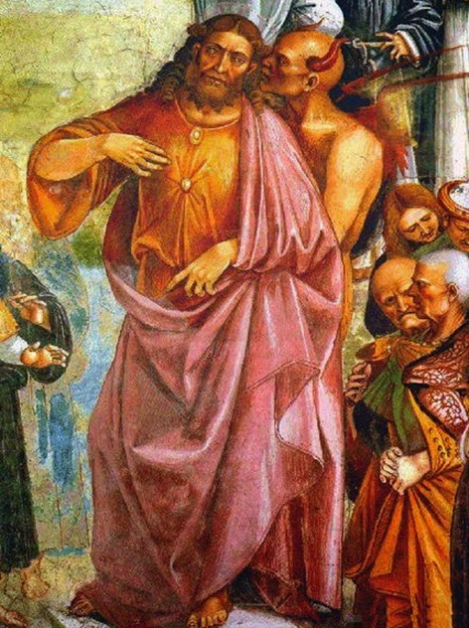
25. Am auzit ce zic proorocii care profeţesc minciună în numele Meu. Ei zic: "Am visat, am văzut în vis".
26. Până când proorocii aceştia vor spune minciuni şi vor vesti înşelătoria inimii lor?
27. Cred ei cu visele lor, pe care şi le povestesc unul altuia, să facă uitat, poporului Meu, numele Meu, aşa cum au uitat părinţii lor numele Meu pentru Baal?
28. Proorocul care a văzut vis, povestească-l ca vis, iar cel ce are cuvântul Meu, acela să spună cuvântul Meu adevărat. Ce legătură poate fi între pleavă şi grăuntele de grâu curat, zice Domnul?
Prooroci mincinoşi

Slide 11
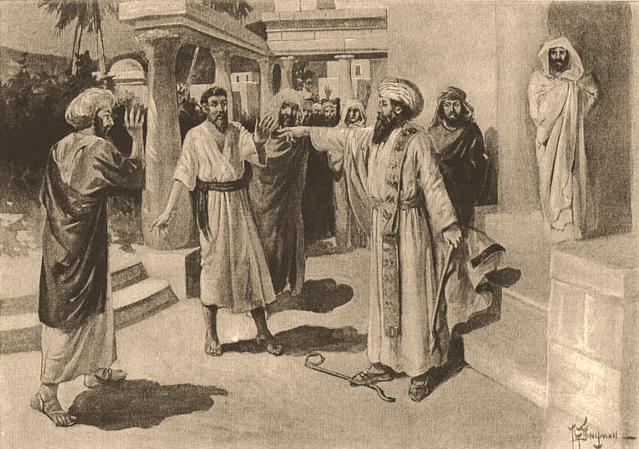
Ieremia condamnă Preoţii
29. Cuvântul Meu nu este el, oare, ca un foc, zice Domnul, ca un ciocan care sfărâmă stânca?
30. De aceea iată Eu, zice Domnul, sunt împotriva proorocilor care fură cuvântul Meu unul de la altul.
31. Deoarece Eu, zice Domnul, sunt împotriva proorocilor care vorbesc cu limba lor, dar zic: "El a spus".
32. Tot Eu, zice Domnul, sunt împotriva proorocilor care spun visuri mincinoase, care le povestesc pe acestea şi duc pe poporul Meu la rătăcire cu amăgirile lor şi cu linguşirile lor, deşi Eu nu i-am trimis, nici le-am poruncit; ei nu aduc nici un folos poporului acestuia, zice Domnul.

Slide 12
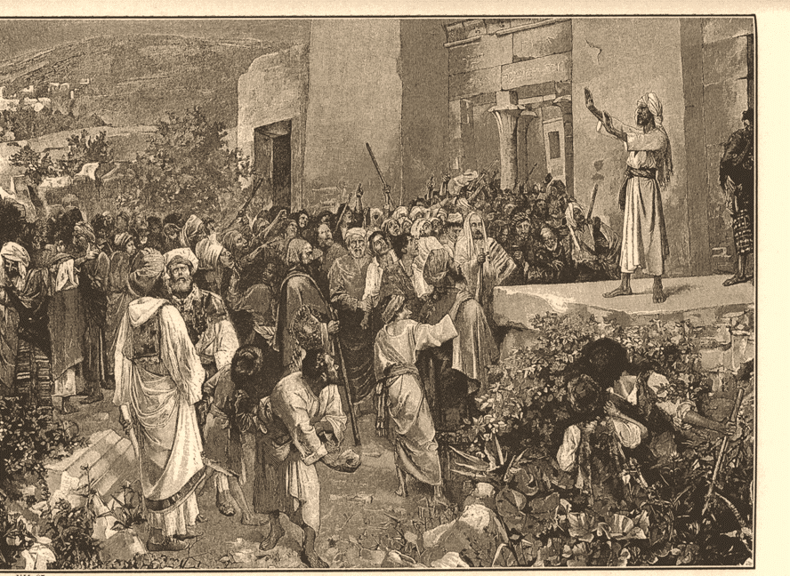
Ieremia condamnă Preoţii
33. Deci, de te va întreba poporul acesta, sau vreun prooroc, sau vreun preot: "Care este ameninţarea Domnului?" Să le spui: "Ce ameninţare? Am să vă înlătur", zice Domnul.
34. Iar dacă un prooroc sau preot, sau poporul va zice: "Este ameninţarea Domnului", voi pedepsi pe omul acela şi casa lui.
35. Aşa să ziceţi unul către altul şi frate către frate: "Ce-a răspuns Domnul?" sau: "Ce-a zis Domnul?"

Slide 13
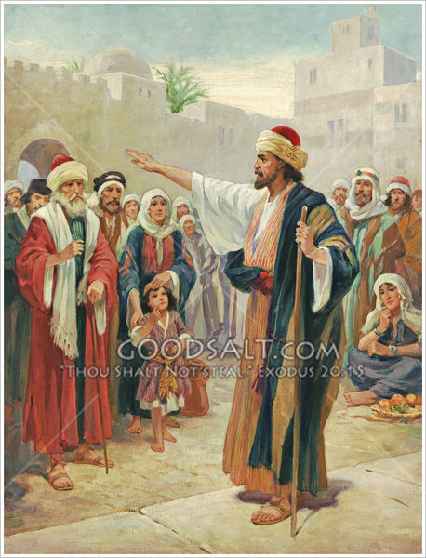
Ieremia condamnă Preoţii
36. Iar cuvântul acesta: "Ameninţare de la Domnul", de-acum să nu-l mai întrebuinţaţi, că ameninţare va fi unui astfel de om cuvântul lui, pentru că stricaţi cuvintele Domnului celui viu, cuvintele Domnului Savaot, cuvintele Dumnezeului nostru.
37. Aşa să zici proorocului: "Ce a răspuns Domnul?", sau: "Ce a zis Domnul?"
38. Şi de veţi mai zice: "Ameninţare de la Domnul", apoi aşa zice Domnul: Pentru că spuneţi acea vorbă: "Ameninţare de la Domnul" când Eu am trimis să vi se spună: Nu mai ziceţi "Ameninţare de la Domnul",
39. De aceea, iată vă voi uita cu totul şi vă voi părăsi, şi cetatea aceasta, pe care v-am dat-o vouă şi părinţilor voştri, o voi lepăda de la faţa Mea,
40. Şi voi pune asupra voastră ocară şi necinste veşnică care nu se vor uita".

Slide 14
Când sufletul nostru este în întregime îndreptat spre Dumnezeu... toate întrebările încetează... Nu mai există decât o întrebare... Cum să dobândim pe Duhul Sfânt în noi şi să-L păstrăm...!
Profesor Gheorghe Donea
donea_gheorghe@yahoo.com

